Slide 1
ТРЕБОВАНИЯ К РАБОТНИКАМ, ДОПУСКАЕМЫМ К ВЫПОЛНЕНИЮ РАБОТ В ЭЛЕКТРОУСТАНОВКАХ

Slide 2
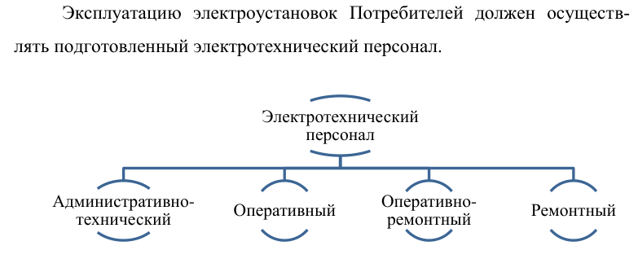

Slide 3
Виды инструктажей по охране труда
Инструктажи по охране труда по характеру и времени проведения подразделяются на:
вводный;
первичный на рабочем месте
повторный
целевой
внеплановый

Slide 4
ВВОДНЫЙ ИНСТРУКТАЖ:
Вводный инструктаж – инструктаж по охране труда, который проводится со всеми вновь принимаемыми на работу лицами независимо от их образования, стажа работы, а также с временными работниками, командированными, учащимися и студентами, прибывшими на производственное обучение или практику, с учащимися в учебных заведениях перед началом лабораторных и практических работ в учебных лабораториях, мастерских, на участках и полигонах.
В организации инструктаж проводит инженер по охране труда или лицо, на которое приказом по организации возложены эти обязанности. На крупных предприятиях к проведению разных частей инструктажа могут быть привлечены соответствующие специалисты (из пожарной, медицинской и др. служб).

Slide 5
ПЕРВИЧНЫЙ НА РАБОЧЕМ МЕСТЕ:
Первичный инструктаж - инструктаж по ОТ, который проводится на рабочем месте до начала производственной деятельности:
со всеми вновь принятыми в организацию;
переведенными из других подразделения организации;
работниками перед выполнением новой для них работы;
строителями, выполняющими строительно-монтажные работы на территории организации;
Непосредственный руководитель работ проводит инструктаж с каждым работником индивидуально (или с группой лиц, обслуживающих однотипное оборудование и в пределах общего рабочего места). При этом необходим показ безопасных приемов и методов труда.
Все работники после первичного инструктажа на рабочем месте должны в течение первых 2-14 смен (в зависимости от характера работы, квалификации) пройти стажировку под руководством лиц, назначенных приказом по цеху (участку).

Slide 6
ПОВТОРНЫЙ:
Повторный инструктаж - инструктаж по охране труда, который проходят все работники, за исключением лиц, освобожденных от первичного инструктажа, независимо от их квалификации, стажа работы и образования не реже 1 раза в полугодие по программе первичного инструктажа на рабочем месте в полном объеме.
Организациями по согласованию с профсоюзными комитетами и соответствующими местными органами государственного надзора и контроля для некоторых категорий работников может быть установлен более продолжительный (до 1 года) срок проведения повторного инструктажа.
Повторный инструктаж проводят индивидуально или с группой работников, обслуживающих однотипное оборудование в пределах общего рабочего места.

Slide 7
ЦЕЛЕВОЙ:
Целевой инструктаж - инструктаж по охране труда, который проводят:
при выполнении разовых работ, не связанных с прямыми обязанностями по специальности (погрузка, выгрузка, уборка территории, какая-либо работа вне организации, цеха и т. п.);
ликвидации последствий аварий, стихийных бедствий и катастроф;
при производстве работ, на которые оформляется наряд-допуск, разрешение и другие документы (в них делают запись об инструктаже).

Slide 8
ВНЕПЛАНОВЫЙ:
Внеплановый инструктаж - инструктаж по охране труда, который проводят:
при введении в действие новых или переработанных стандартов, правил по охране труда и инструкций по охране труда;
изменении технологического процесса, замене (или модернизации) оборудования, приспособлений и инструмента, сырья, материалов и других факторов;
нарушении работниками требований охраны труда, что может привести (или привело) к производственной травме, отравлению, аварии, взрыву, пожару;
перерывах в работе: для работ, к которым предъявляются дополнительные (повышенные) требования охраны труда, - более чем на 30 дней, для остальных работ - 60 дней;
по требованию органов надзора и контроля.
Инструктаж проводят индивидуально или с группой работников одной профессии. Объем и содержание инструктажа определяют в зависимости от причин и обстоятельств, вызвавших необходимость его проведения.

Slide 9
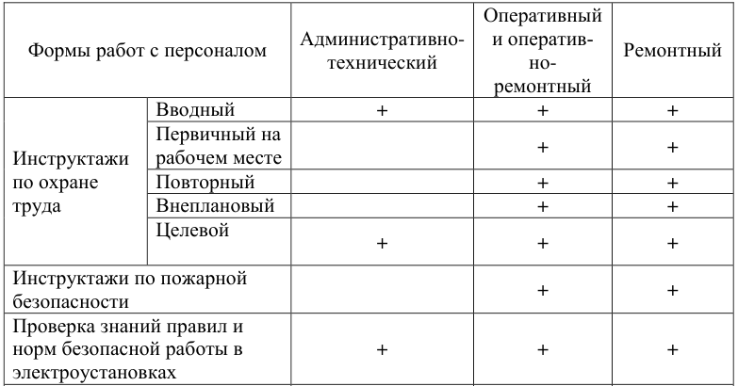
Формы работы с различными категориями работников

Slide 10
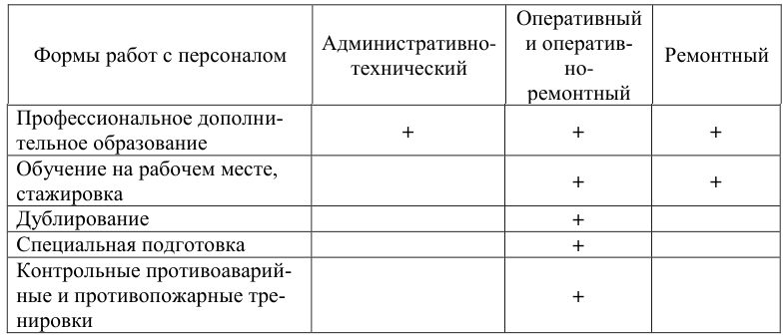
Формы работы с различными категориями работников

Slide 11
II. Производственное обучение
ознакомление с оборудованием, аппаратурой, оперативными схемами;
изучение в объёме, необходимом для данной должности
изучение ПУЭ, правил по охране труда, правил и приемов оказания первой помощи при несчастных случаях на производстве, правил применения и испытания средств защиты, ПТЭЭП;
изучение должностных и производственных инструкций;
изучение инструкций по охране труда;
изучение других правил, нормативных и эксплуатационных документов, действующих у данного Потребителя.

Slide 12
III. Стажировка.
Электротехнический персонал до назначения на самостоятельную работу или при переходе на другую работу (должность), связанную с эксплуатацией электроустановок, а также при перерыве в работе в качестве электротехнического персонала свыше 1 года обязан пройти стажировку (производственное обучение) на рабочем месте.

Slide 13
IV. Дублирование.
Дублирование - самостоятельная работа под надзором опытного специалиста.
Во время прохождения дублирования обучаемый может производить оперативные переключения, осмотры и другие работы в электроустановках только с разрешения и под надзором обучающего. Ответственность за правильность действий обучаемого и соблюдение им правил несут как сам обучаемый, так и обучающий его работник.

Slide 14
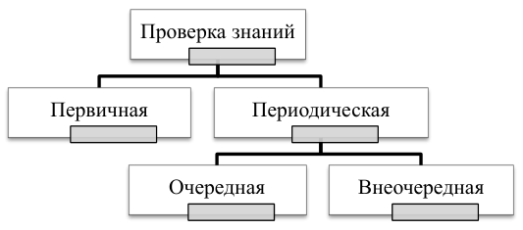
V. Проверка знаний

Slide 15
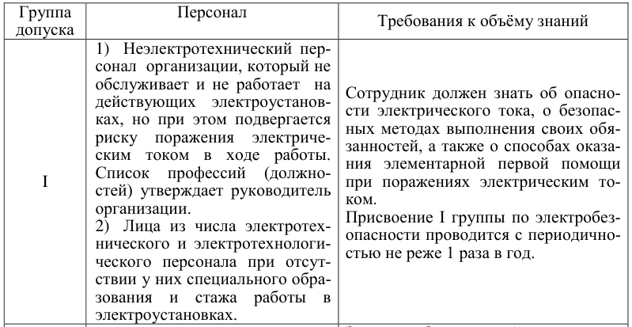
Группы допуска по электробезопасности.

Slide 16
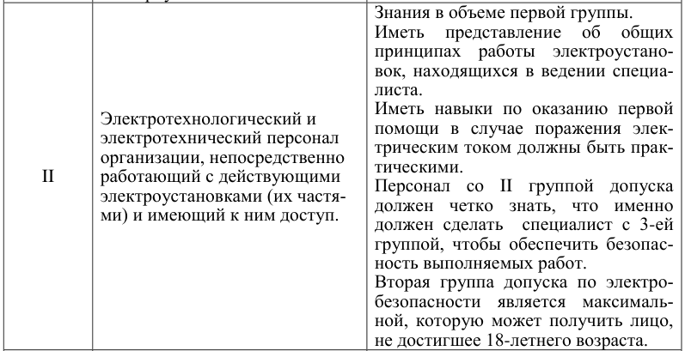
Группы допуска по электробезопасности.

Slide 17
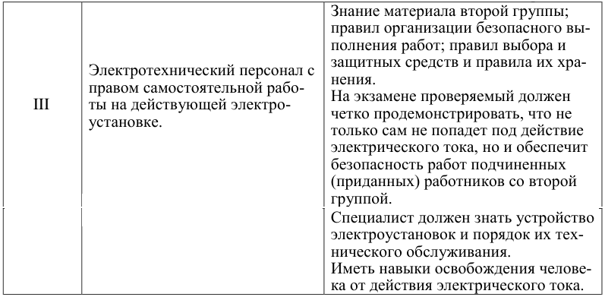
Группы допуска по электробезопасности.

Slide 18
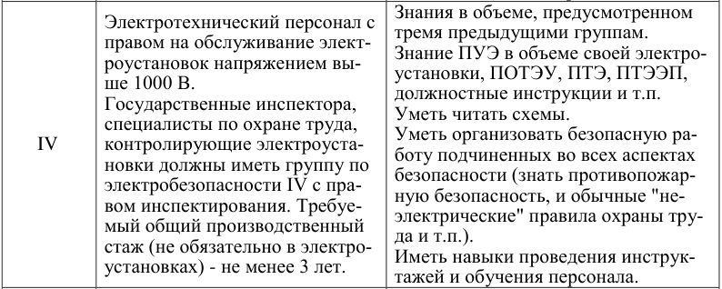
Группы допуска по электробезопасности.

Slide 19
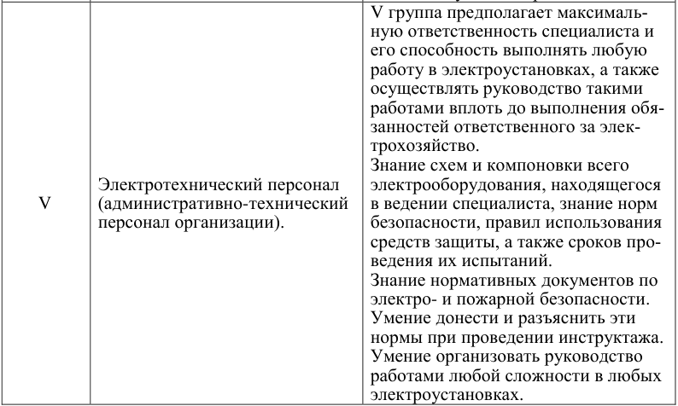
Группы допуска по электробезопасности.

Slide 20
Специальные виды работ !!!
Верхолазные работы – выполняемые на высоте более 5 м
Работы под напряжением на токоведущих частях
Испытания оборудования повышенным напряжением
Работы под наведенным напряжением

Slide 21
Вопросы для самостоятельной проработки
1. Кто относится к электротехническому, электротехнологическому и
неэлектротехническому персоналу?
2. Какие обязательные формы работы проводятся с административно-
техническим, оперативным, ремонтным и оперативно-ремонтным
персоналом?
Каковы сроки очередных проверок знаний у персонала, эксплуатирующего электроустановки напряжением до 1000В и выше?
4. Как осуществляется подготовка персонала к присвоению I группы по
электробезопасности?
5. Какую группу по электробезопасности должен иметь специалист по
охране труда, контролирующий электроустановки?
6. Какие существуют виды инструктажей по безопасности труда?
7. Каковы требования к электротехническому персоналу до назначения на самостоятельную работу?
8. В чём различие между стажировкой и дублированием?
9. Какие существуют виды проверки знаний работников, связанных с
обслуживанием электроустановок и каков порядок первичной проверки знаний?
10. Каков состав комиссии по проверке знаний электротехнического
персонала?
11. Какие работы относятся к специальным?

